Slide 1


1º Debate Temático
Conectando Mentes: Explorando o Mundo Digital
Projeto NID - Unidos pelo Amor
Formação Continuada no Uso de Tecnologias Digitais: Fundamentos de TI e Comunicação Digital

Slide 2
Objetivo do Debate
Promover uma compreensão mais profunda dos conceitos básicos de arquitetura de computadores e segurança digital entre pessoas com Síndrome de Down, proporcionando um espaço inclusivo e educativo para a troca de ideias e experiências.

Slide 3


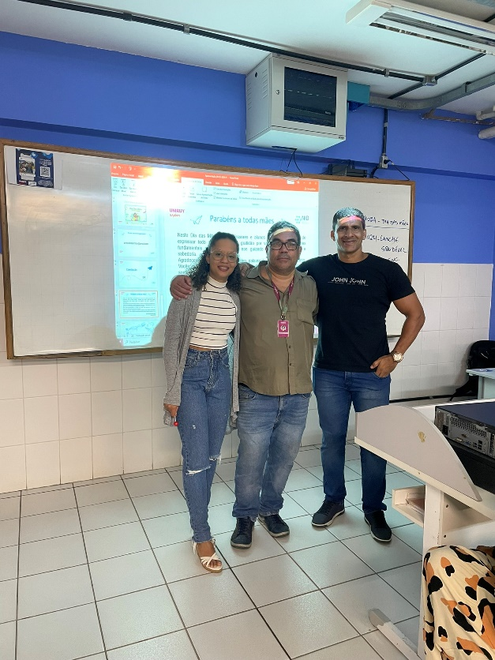
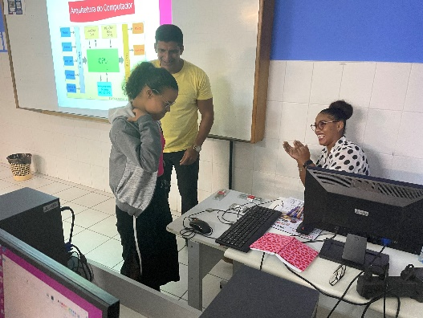
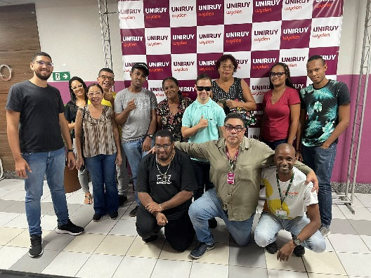
Debate Temático: Temas
Fundamentos Básicos Arquitetura do Computador
Segurança Digital
Comunicação Digital
Importância da Família
Realização Pessoal: Vocação; Mercado de Trabalho
NID

Slide 4
Mensagem
O projeto NID possibilita a transformação digital na vida das pessoas ...
Existe uma longa caminhada ...
No NID, a gente se sente respeitado, se sente valorizado, se sente parte do todo.
Agradecemos aos idealizadores!!!

Slide 5
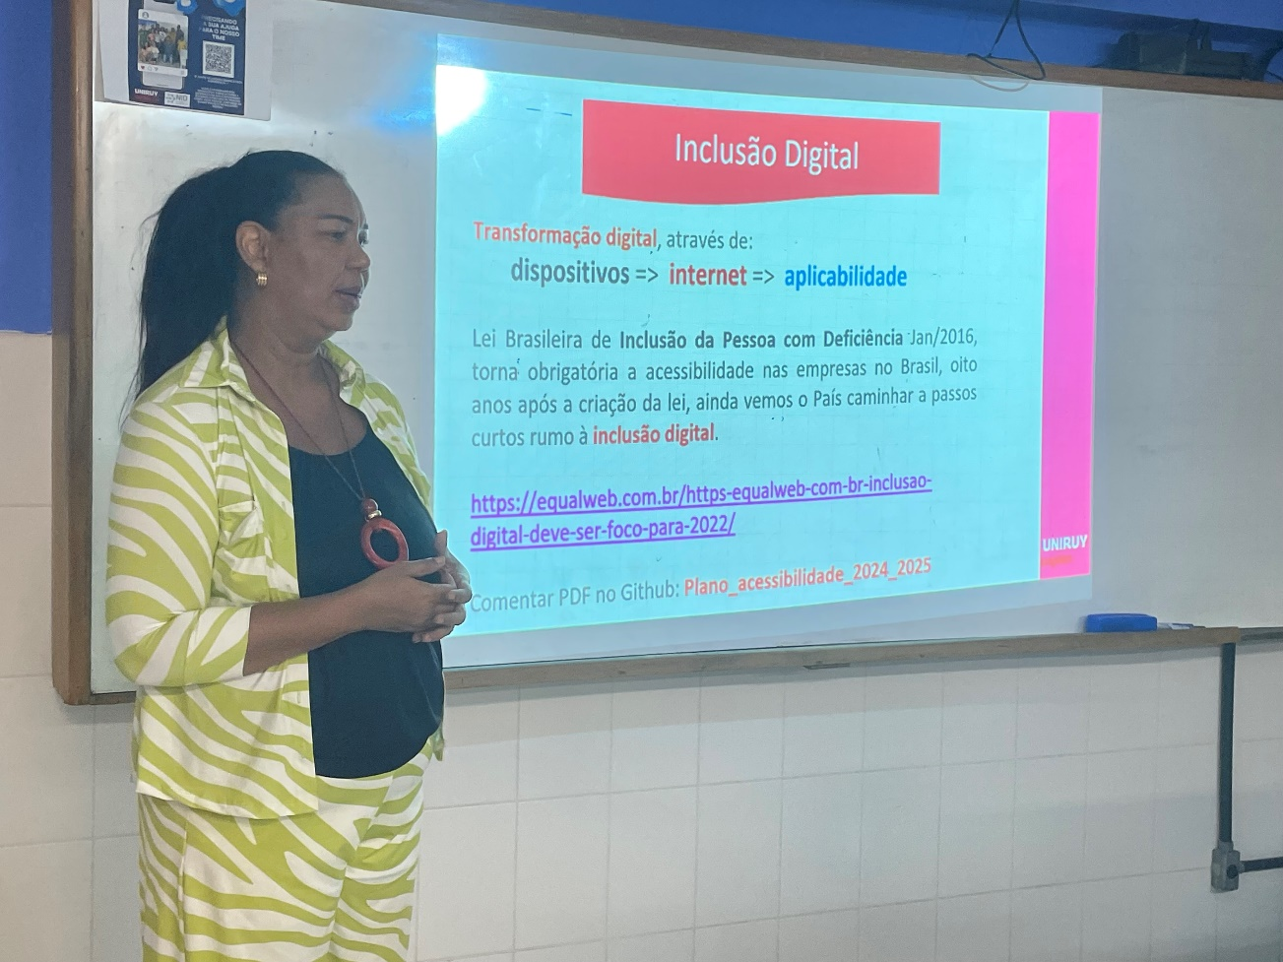
Unidos por Amor

Slide 6
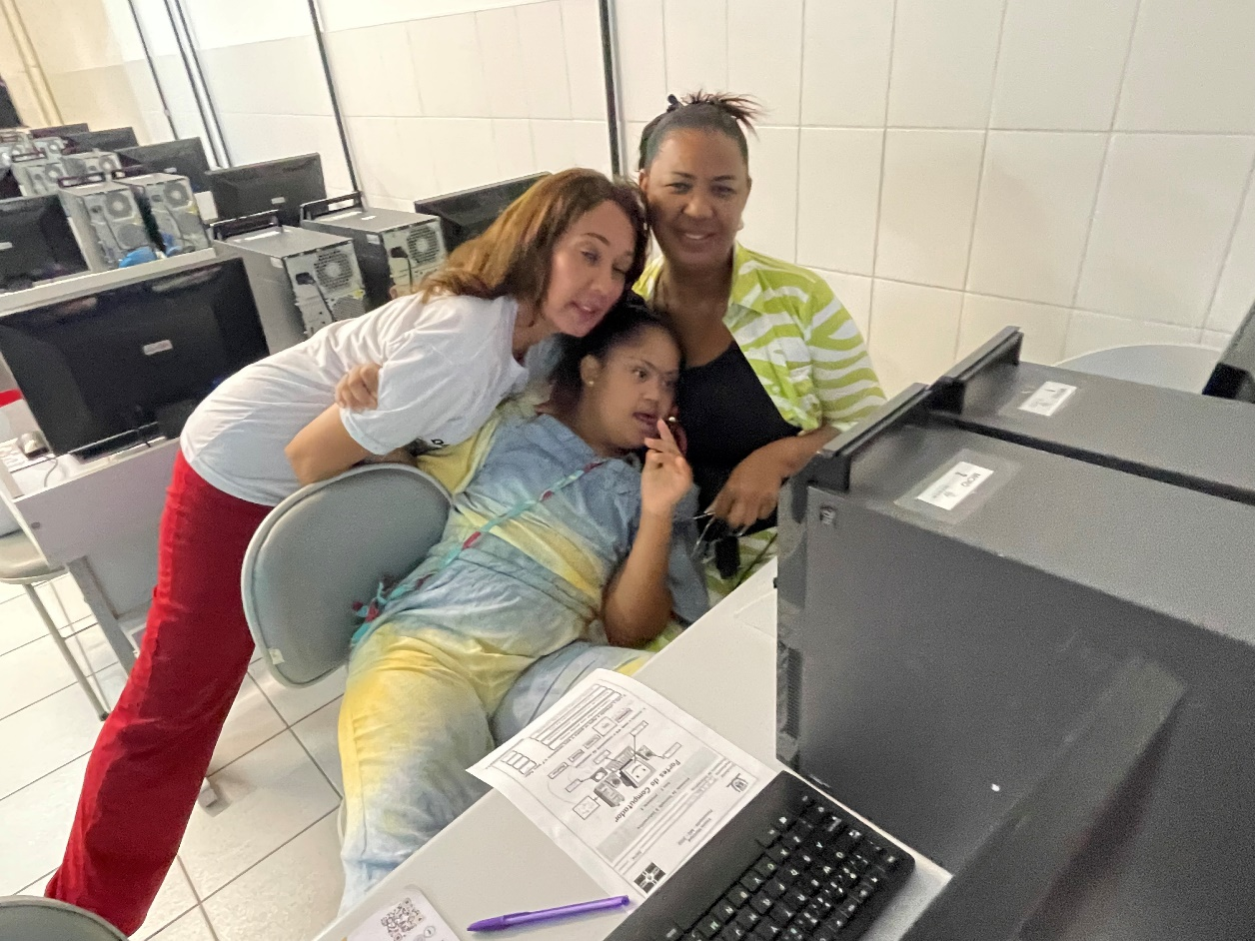
Arquitetura de Computador

Slide 7
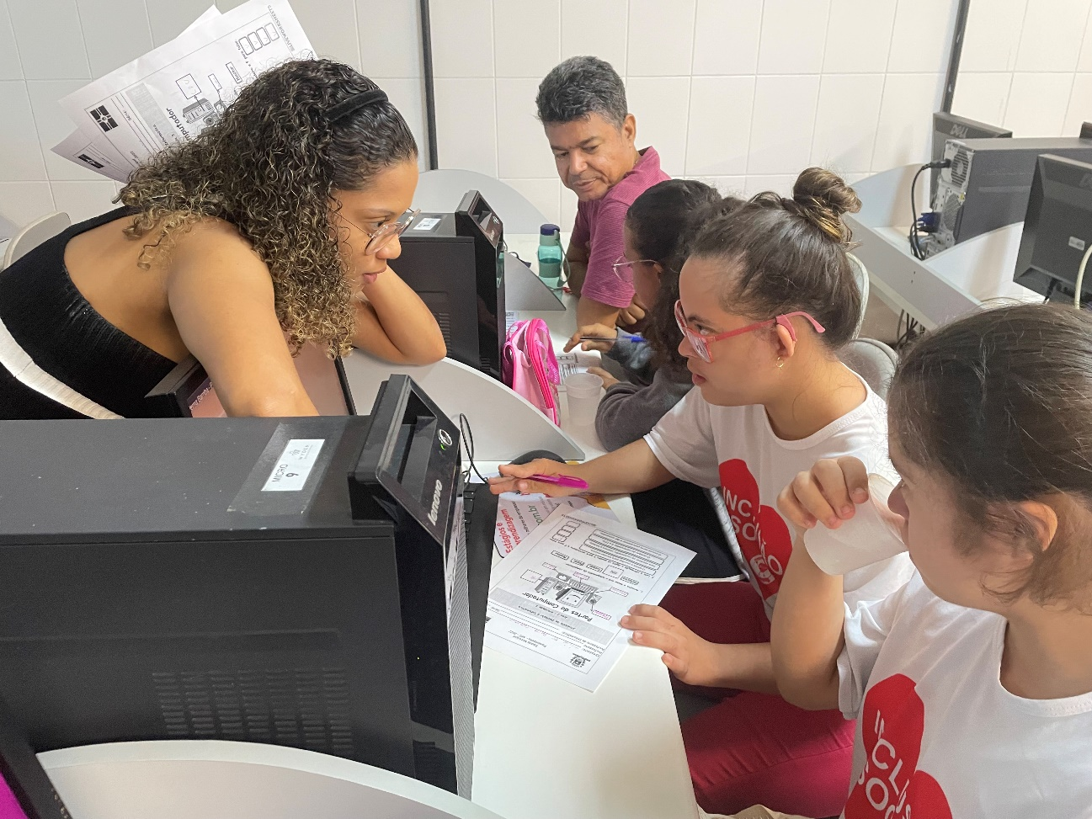
Arquitetura de Computador

Slide 8
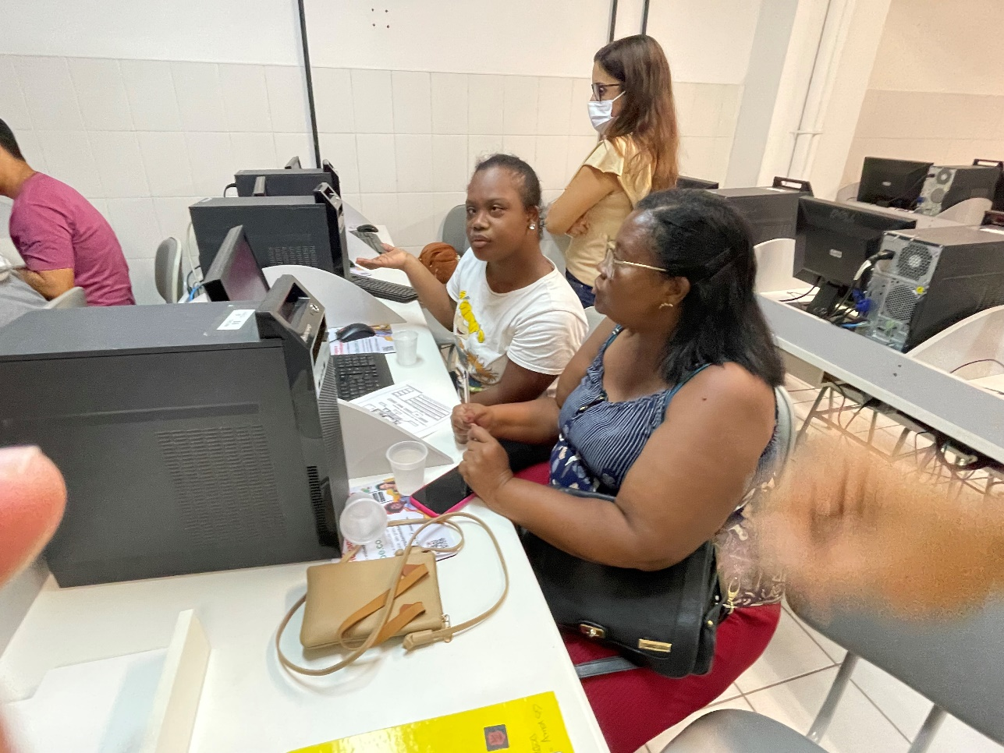
Arquitetura de Computador

Slide 9
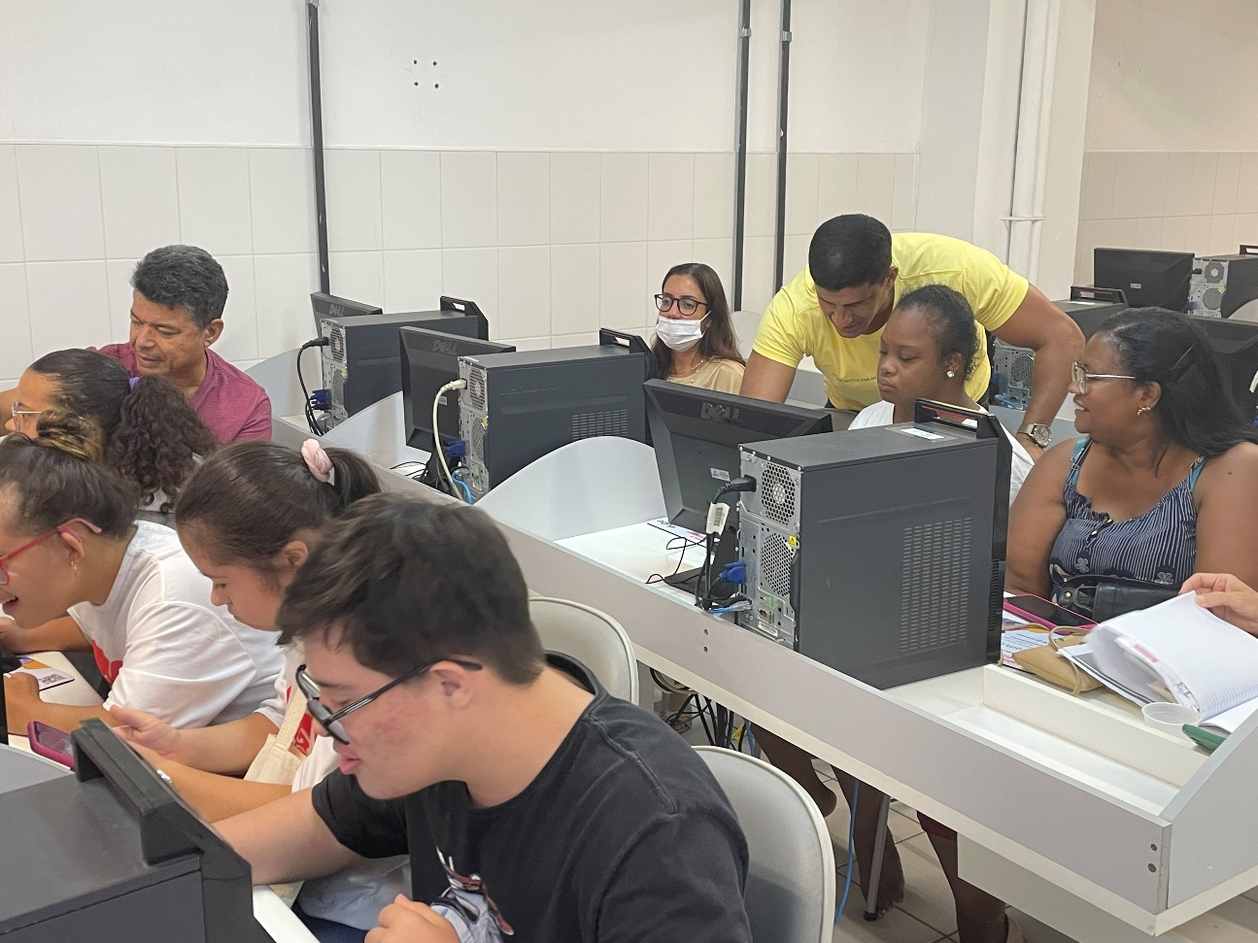
Arquitetura de Computador

Slide 10
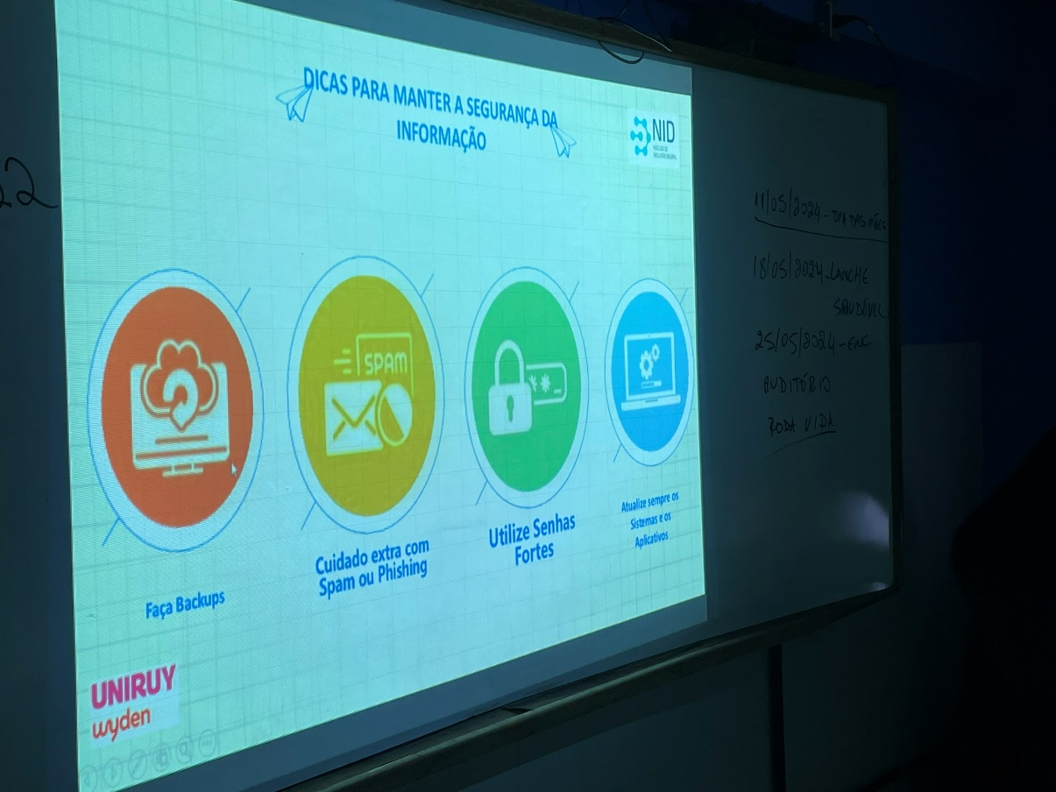
Segurança Digital
.

Slide 11
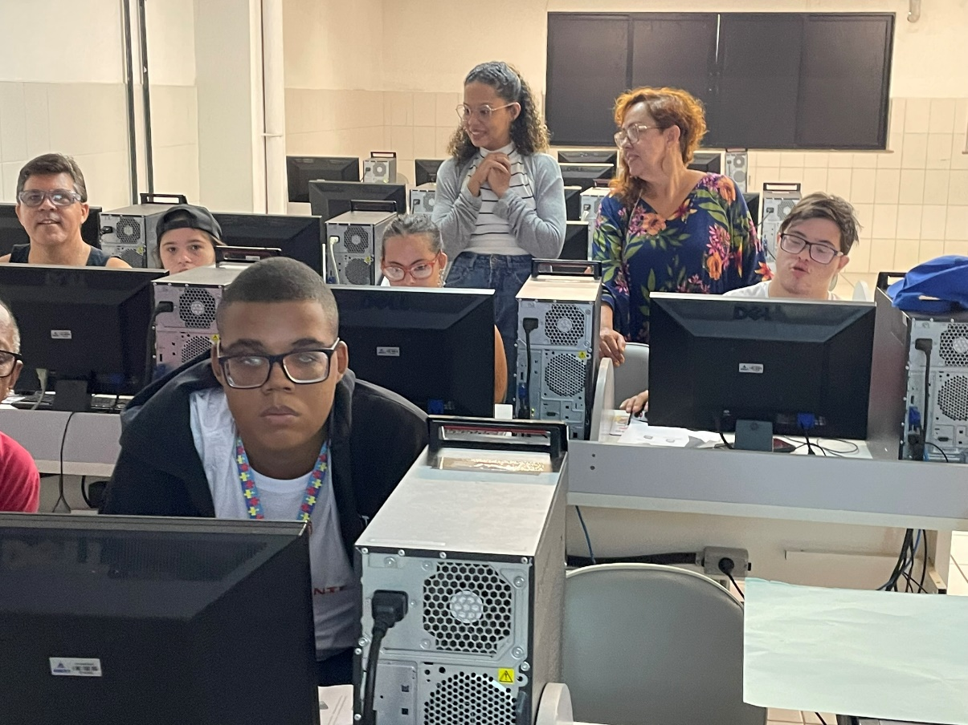
Segurança Digital
.

Slide 12
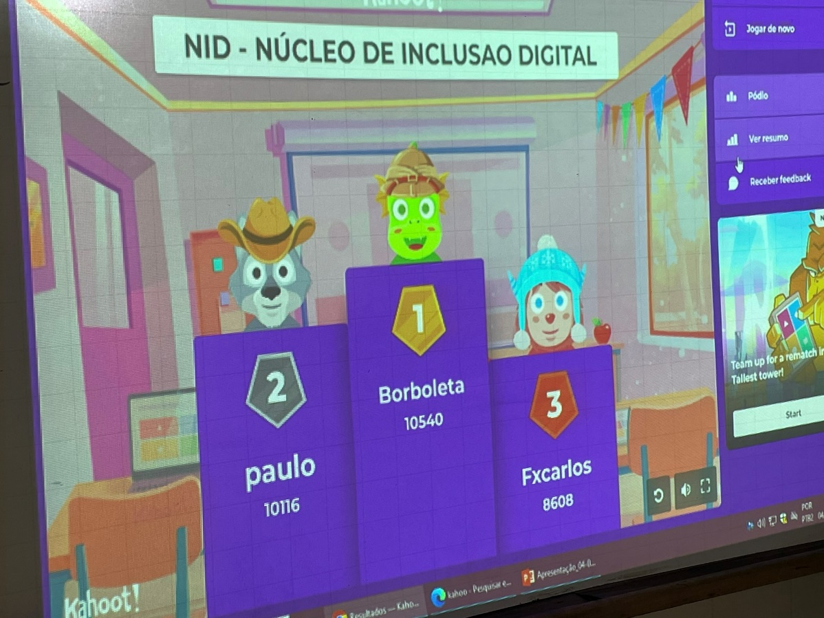
Segurança Digital
.

Slide 13
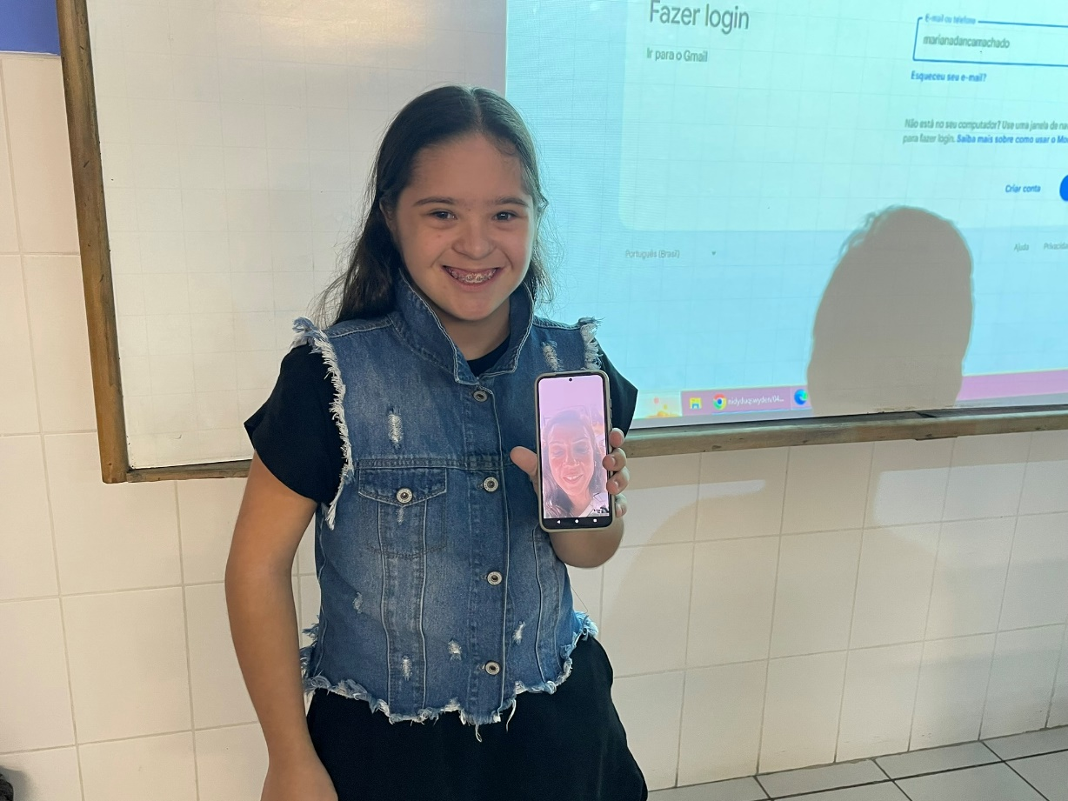
Slide Google - Dia das Mães
.

Slide 14
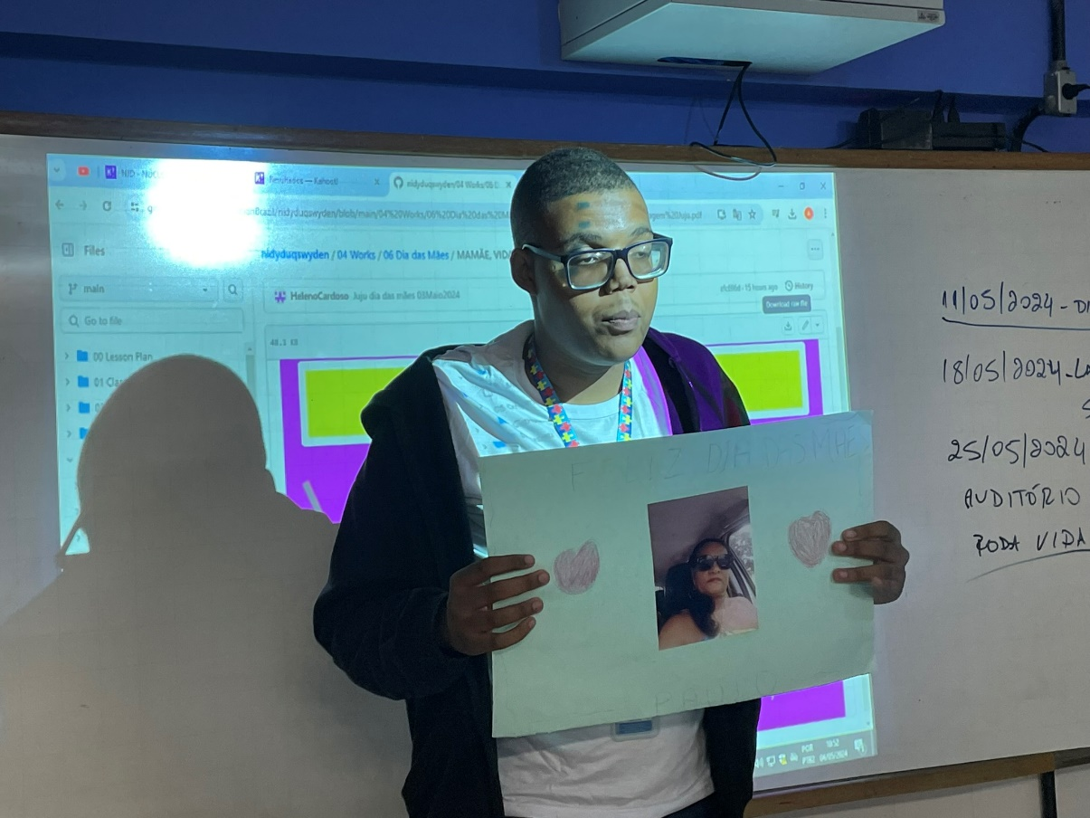
Slide Google - Dia das Mães
.

Slide 15
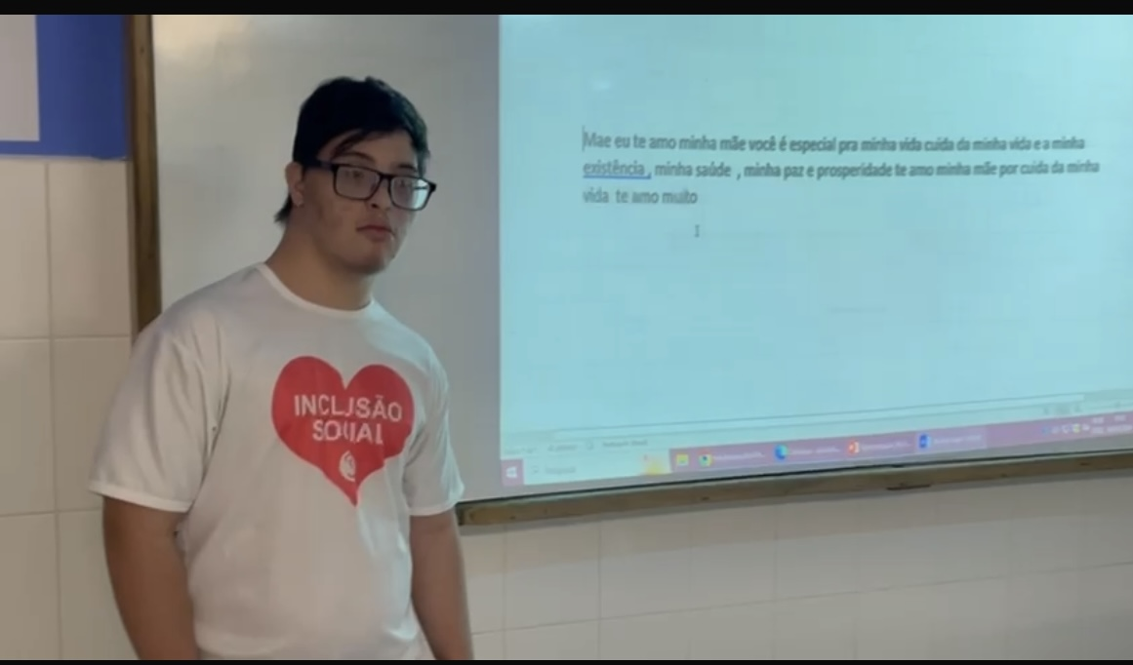
Dia das Mães
.

Slide 16
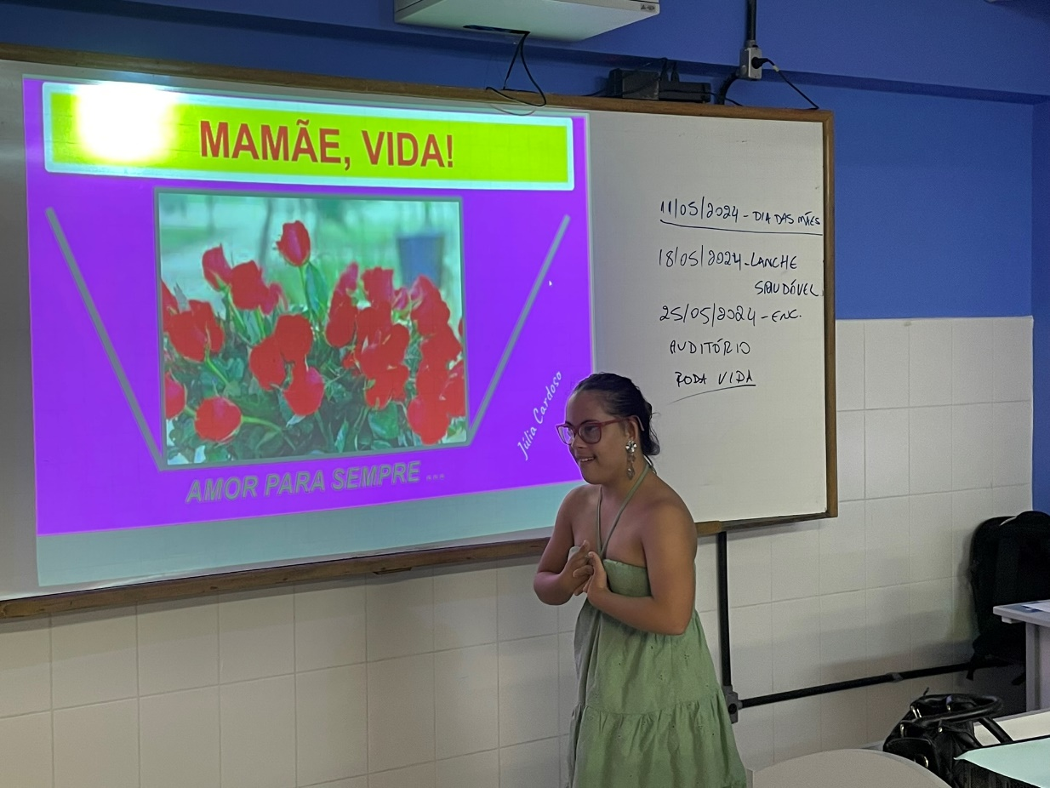
Slide Google - Dia das Mães
.

Slide 17
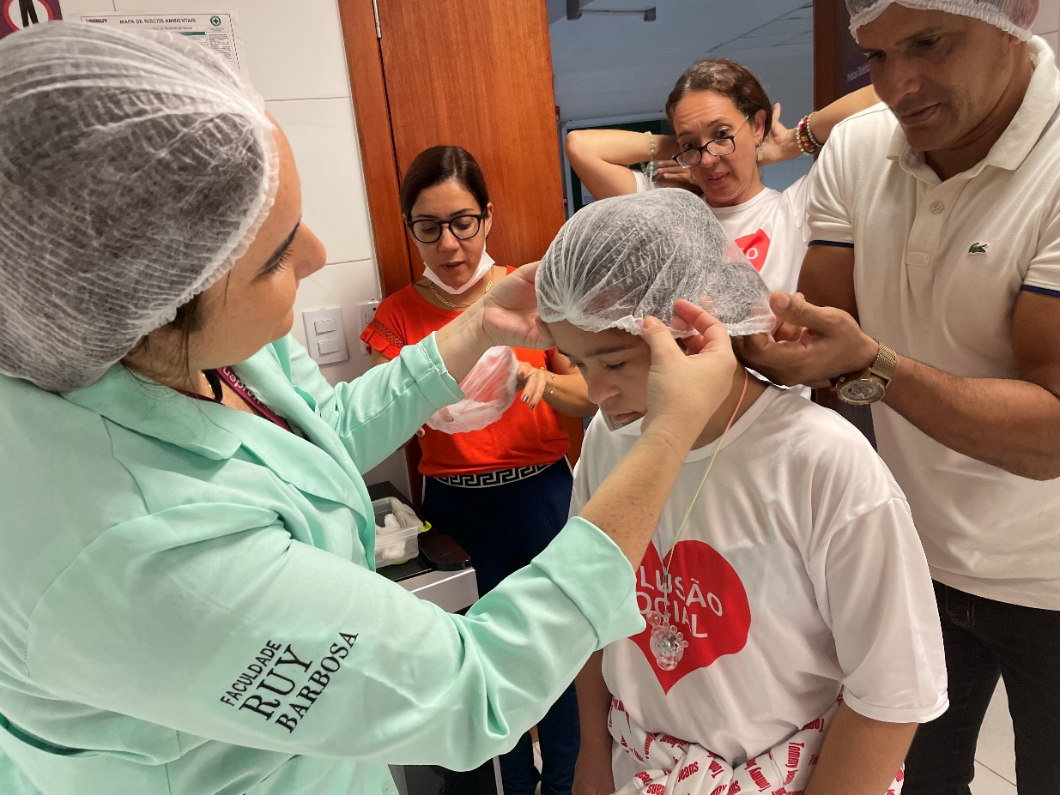
Lanche Saudável – Time Nutrição
.

Slide 18
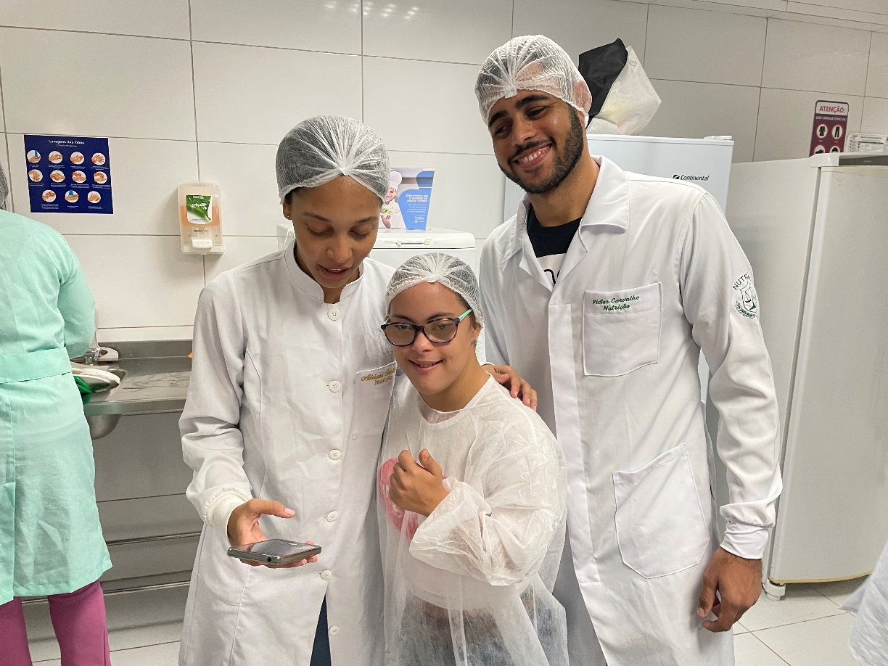
Lanche Saudável – Time Nutrição
.

Slide 19
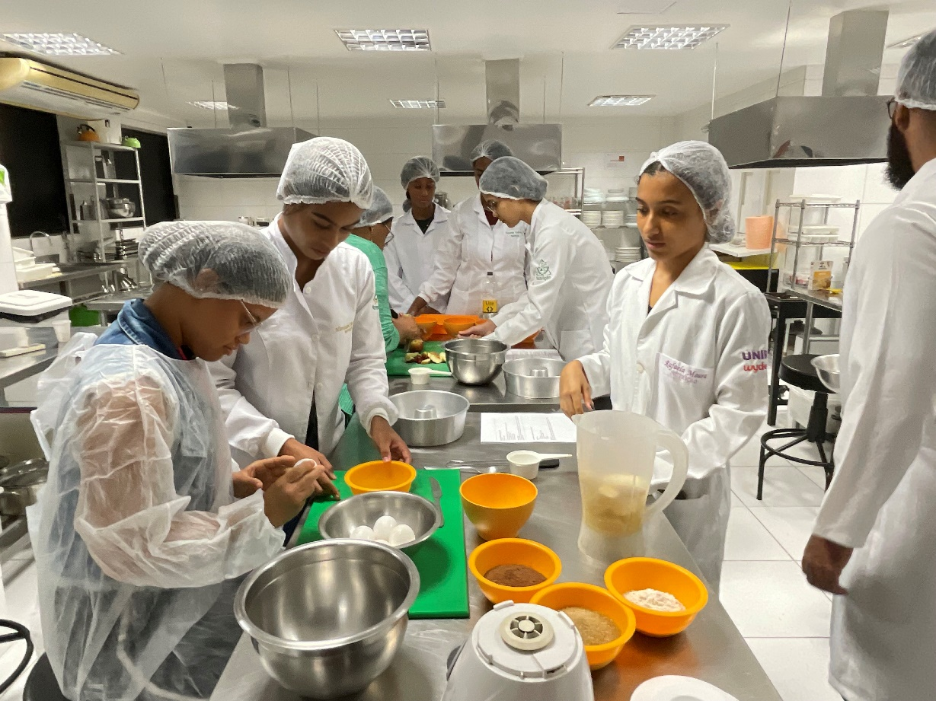
Lanche Saudável – Time Nutrição
.

Slide 20
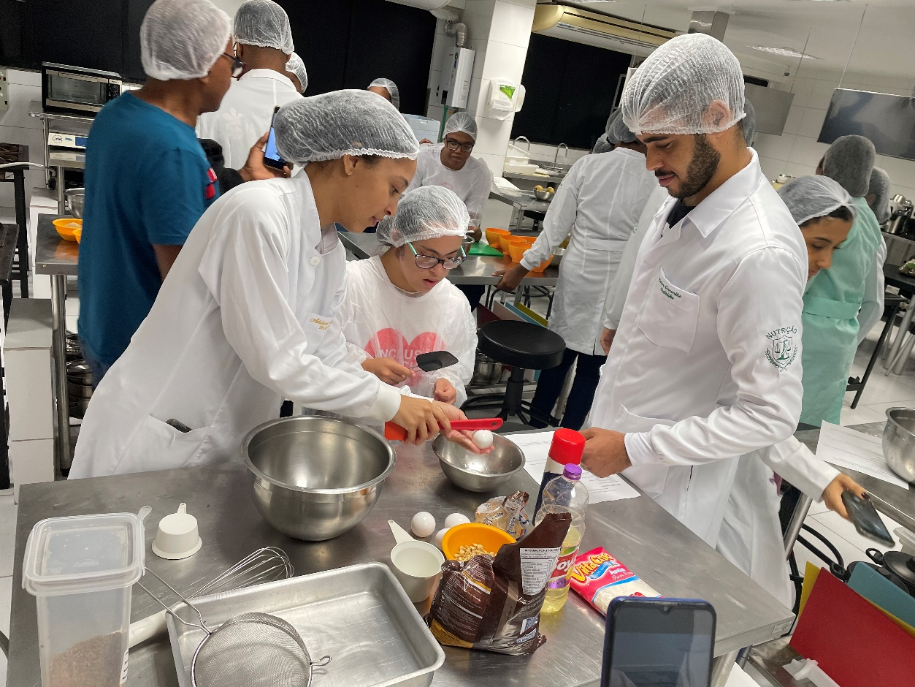
Lanche Saudável – Time Nutrição
.

Slide 21
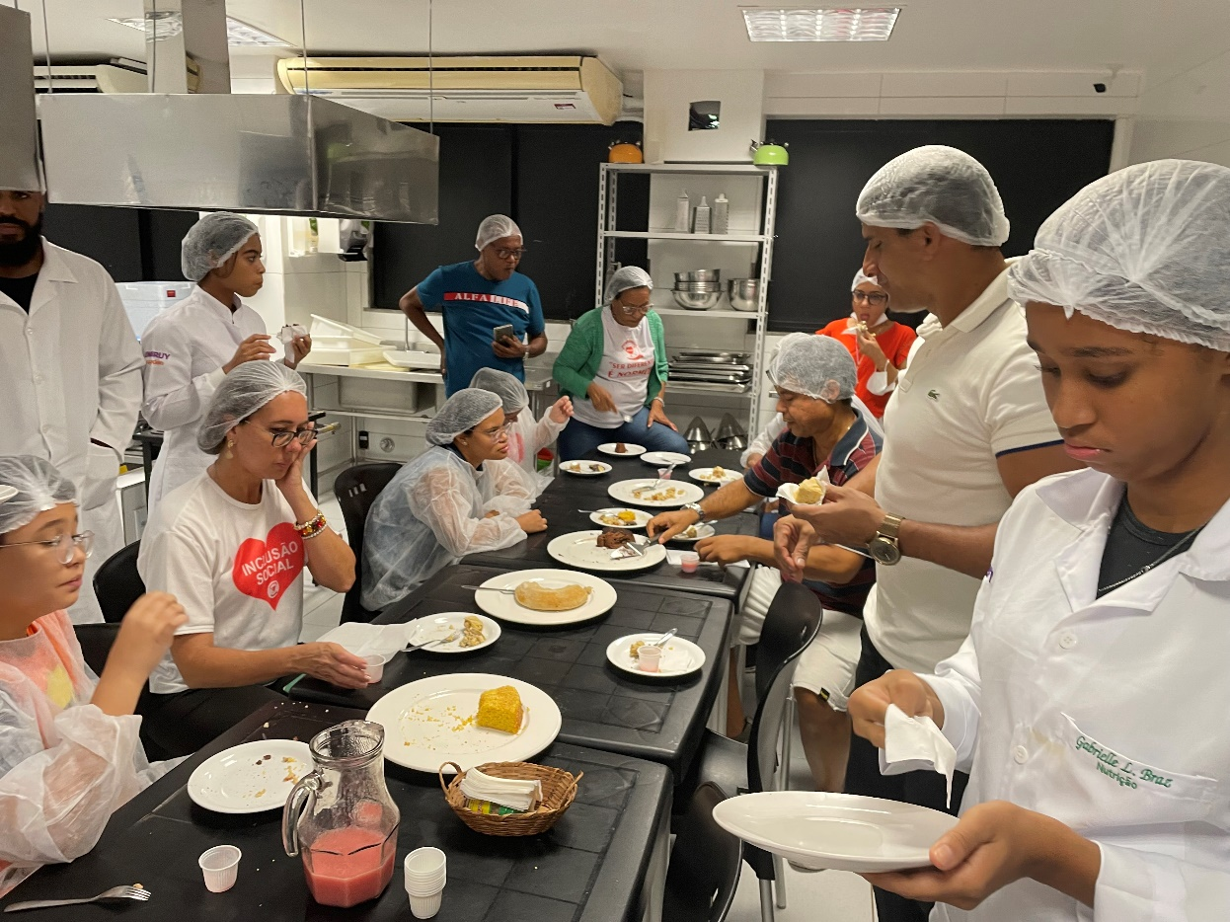
Lanche Saudável – Time Nutrição
.

Slide 22
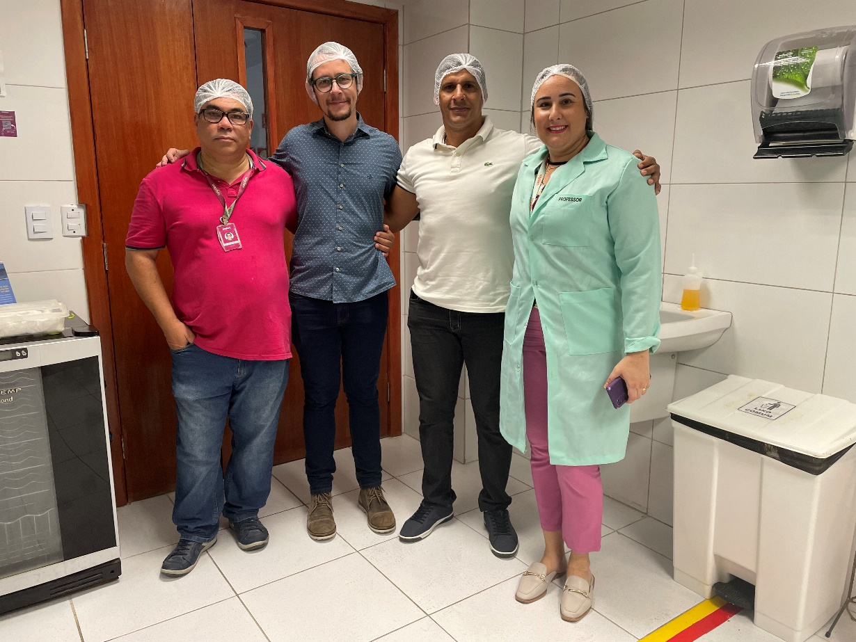
Lanche Saudável – Time Nutrição
.

Slide 23
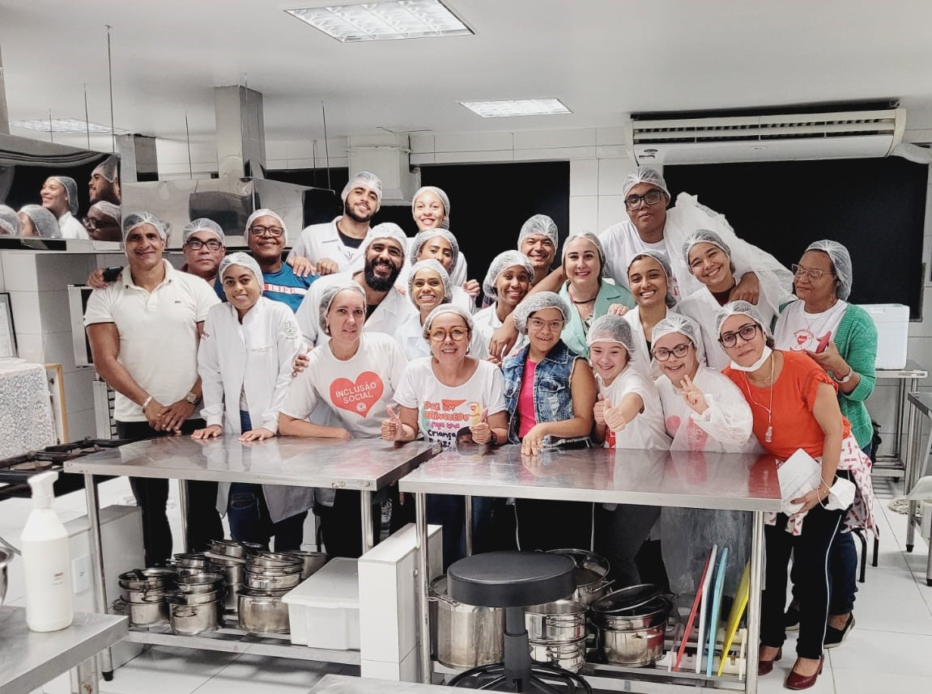
Lanche Saudável – Time Nutrição
.

Slide 24

Debate Temático
Perguntas da Plateia?

Slide 25

Obrigado!!!

